Slide 1
Мобильное приложение для изучения иностранных языков
Выполнила: Бортникова Марина БВТ2001

Slide 2
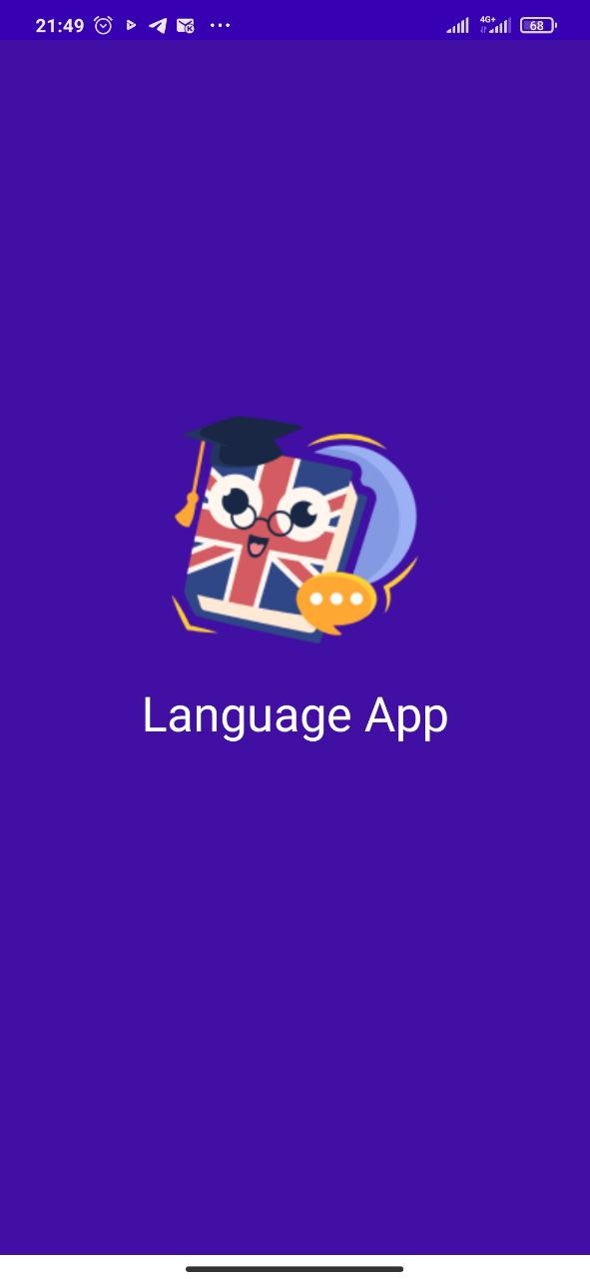
Реализация приложения
В приложении были реализованы следующие экраны:
Экраны onboarding
Экран настроек языка и темы
Экран выбора языка
Авторизация
Главный экран
Страница профиля
Упражнение - угадай животное по картинке
Упражнение - выбери правильный вариант
Упражнение - аудирование

Slide 3
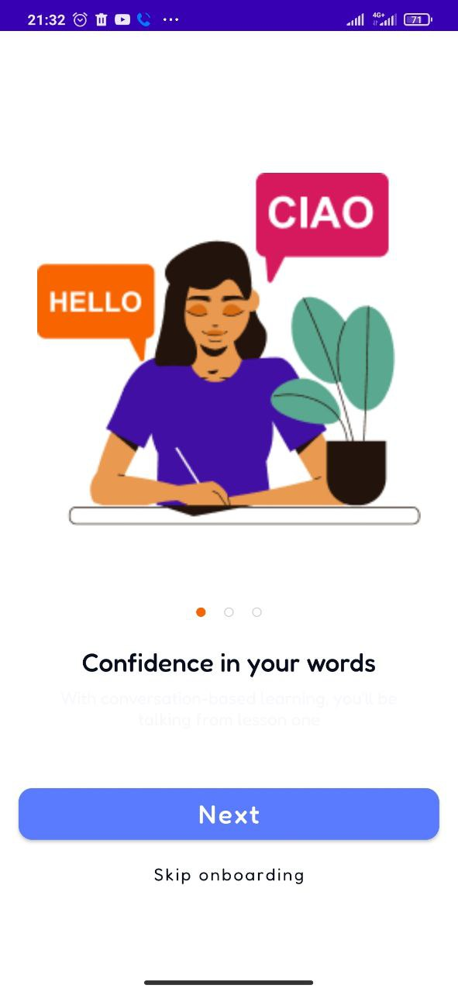
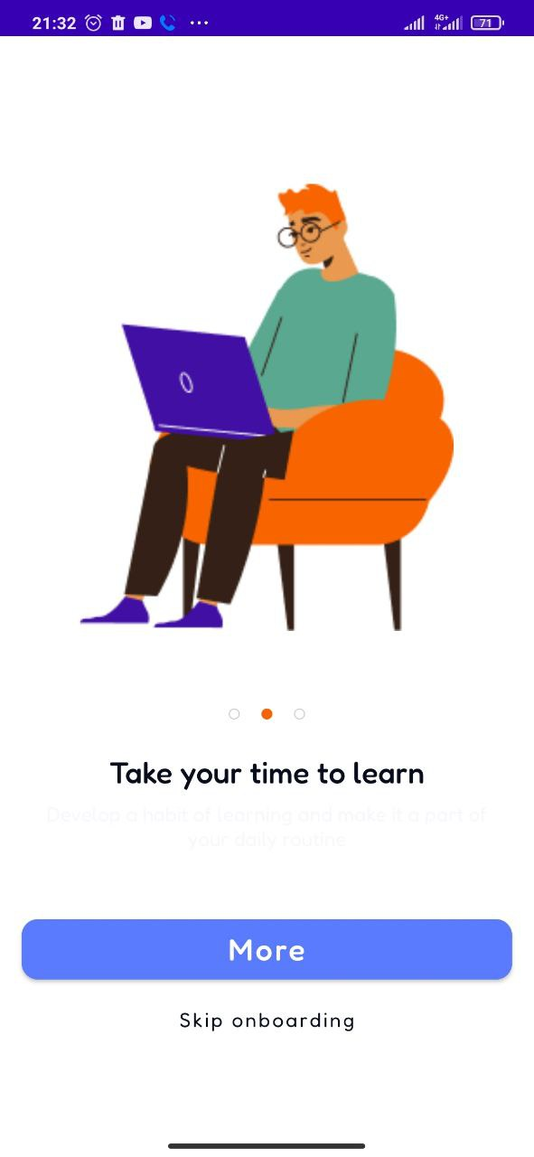
Экраны onboarding

Slide 4
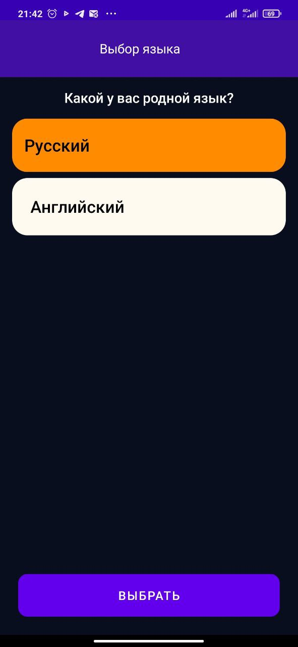
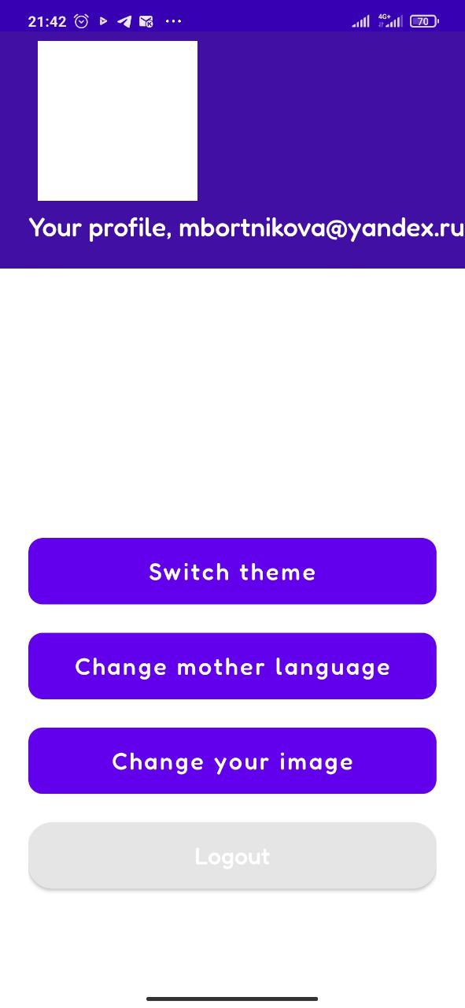
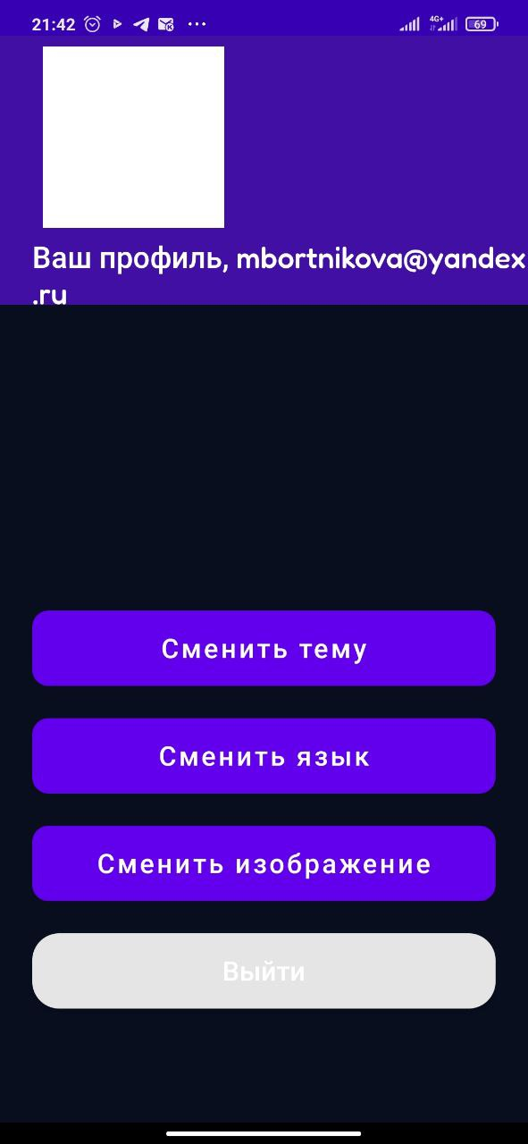
Экраны настроек языка и темы

Slide 5
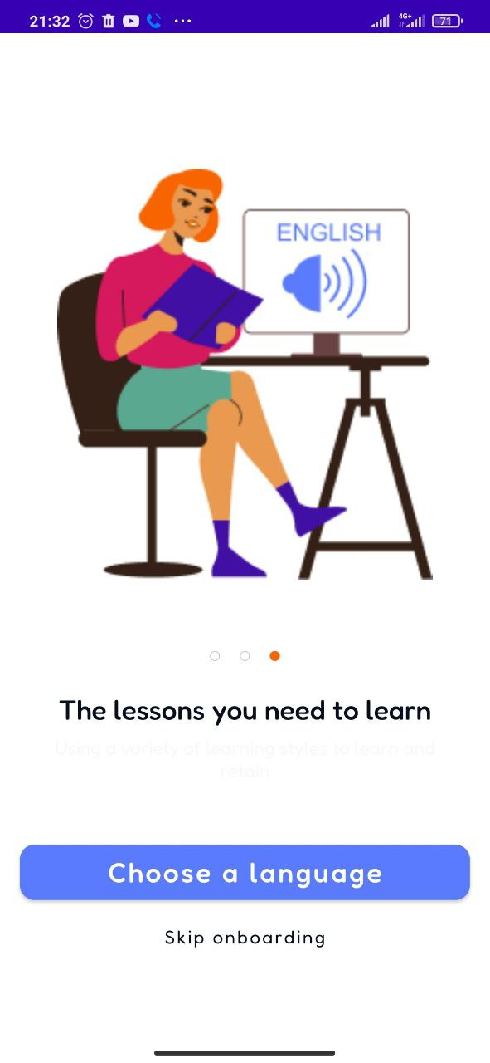
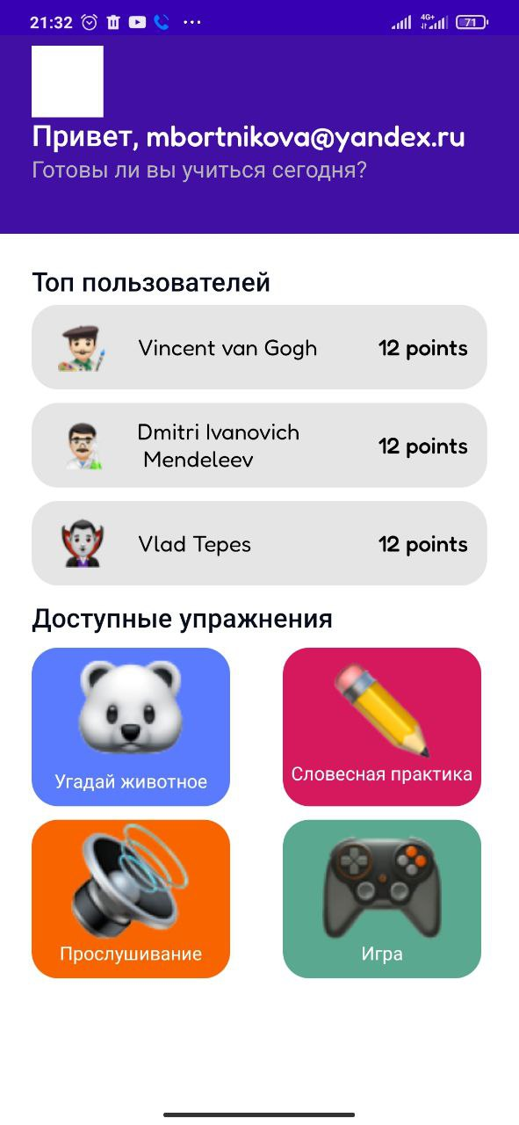
Экраны выбора языка и главный экран

Slide 6
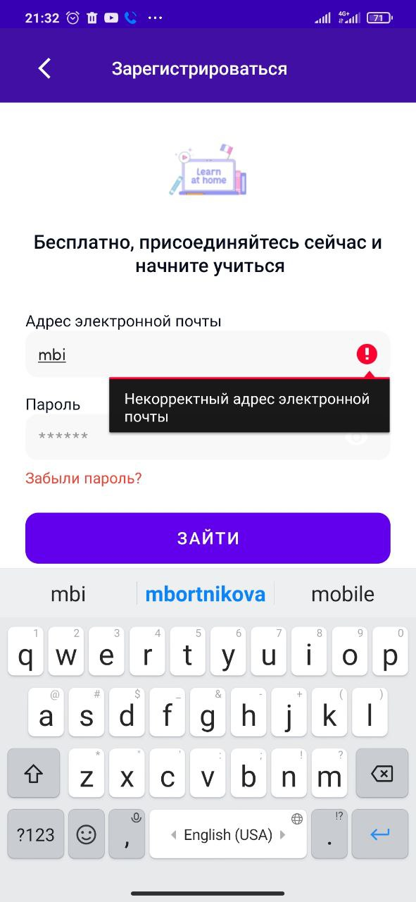
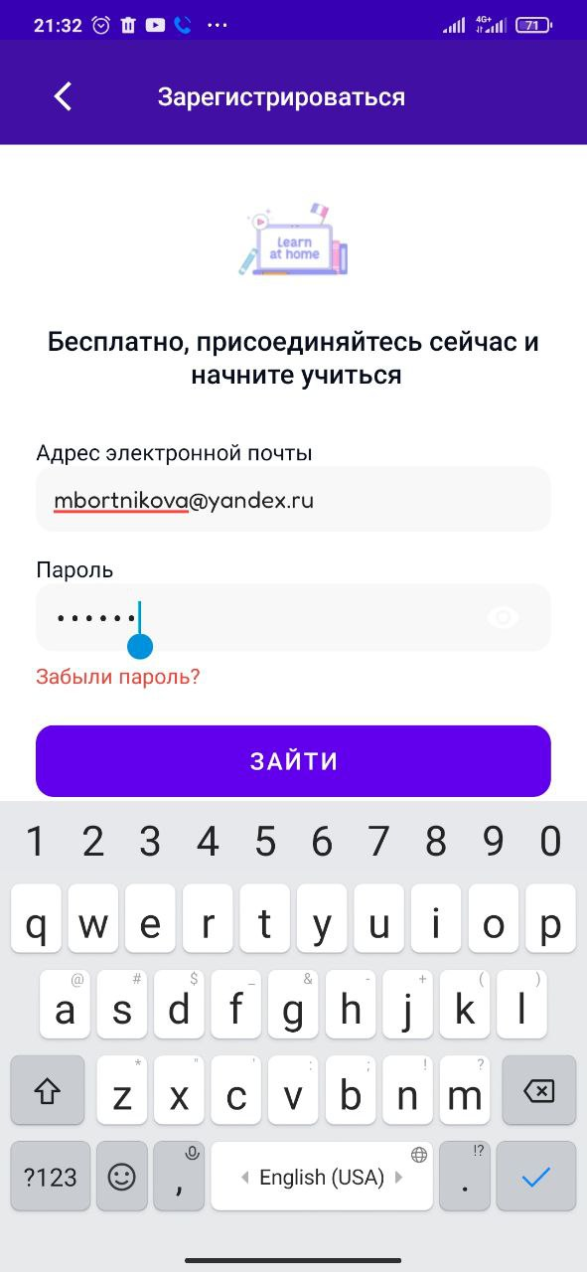
Экраны авторизации

Slide 7
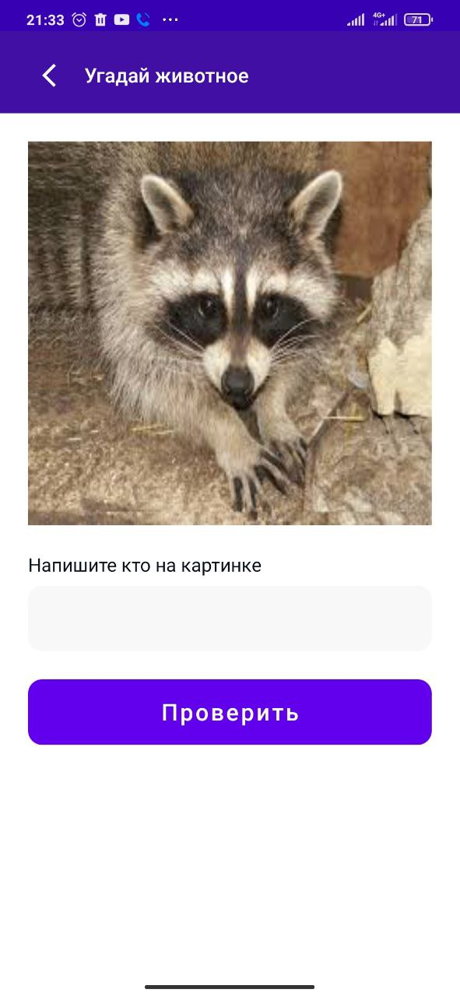
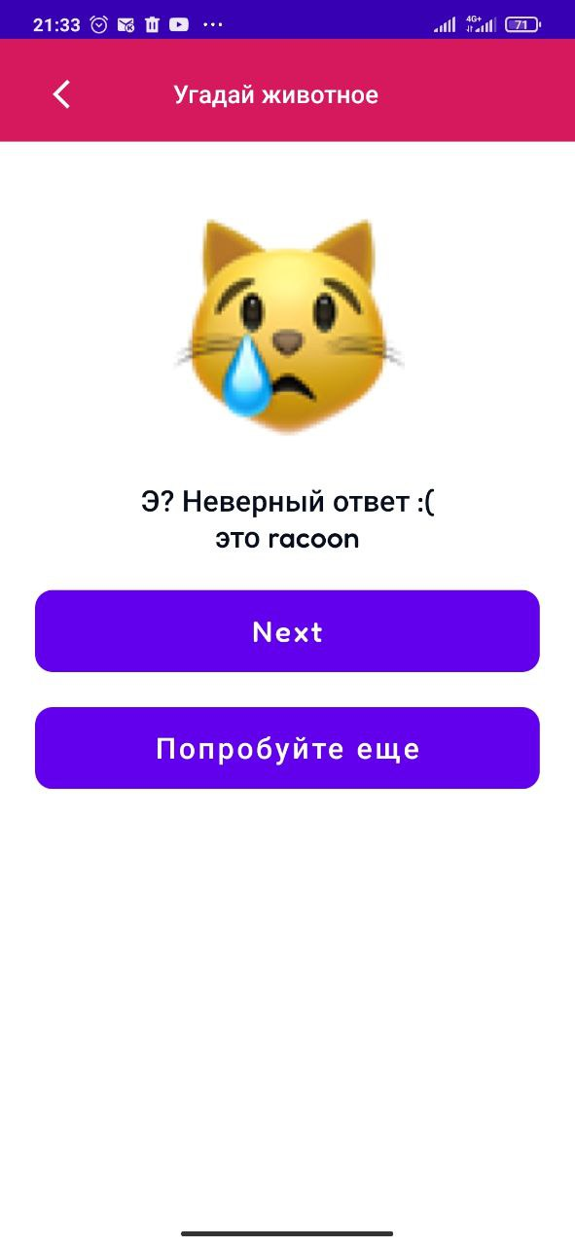
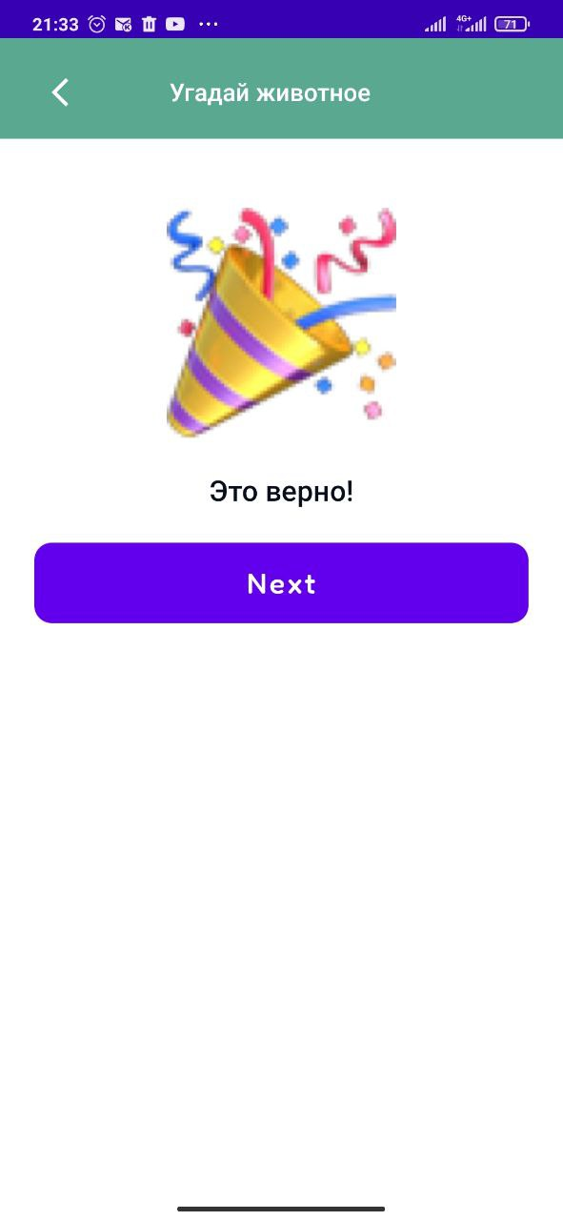
Экраны: Упражнение - угадай животное по картинке

Slide 8
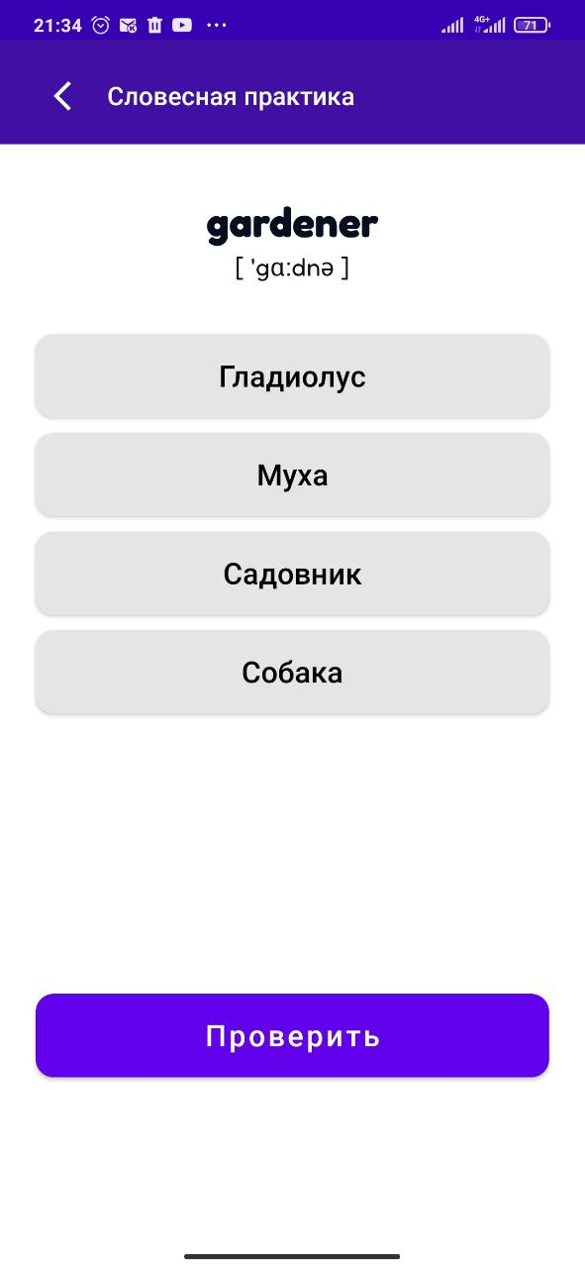
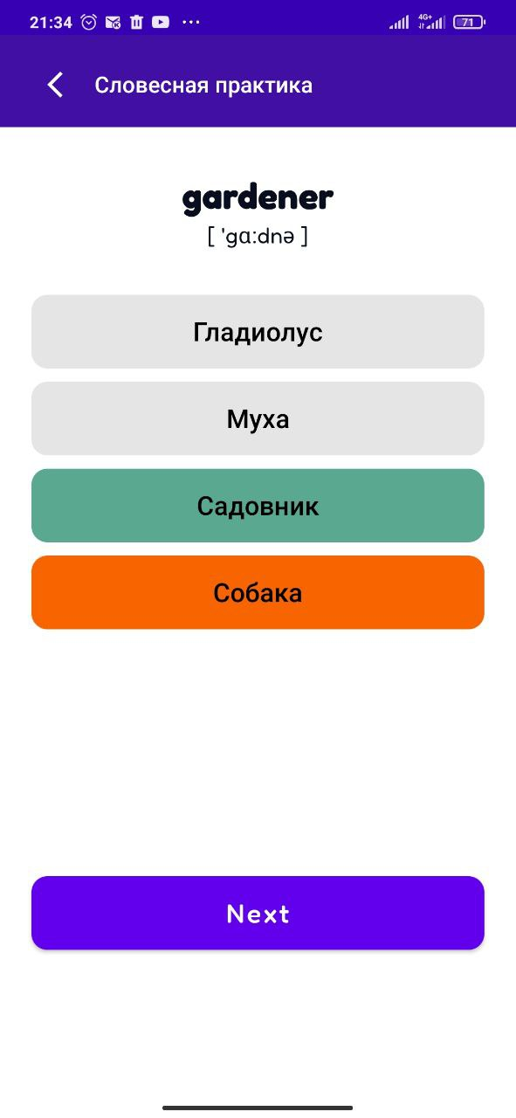
Экраны: Упражнение - выбери правильный вариант

Slide 9
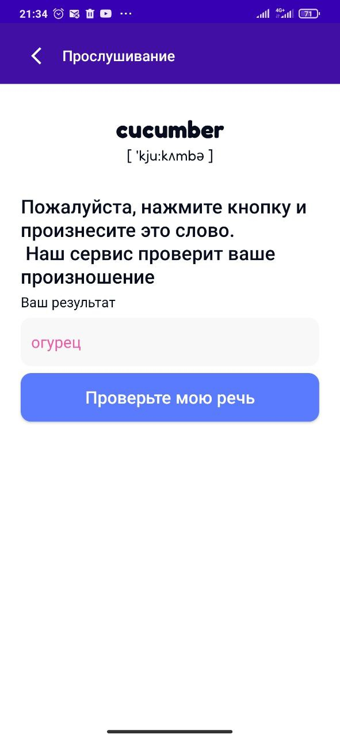
Экран: Упражнение – аудирование (с распознаванием речи)

Slide 10
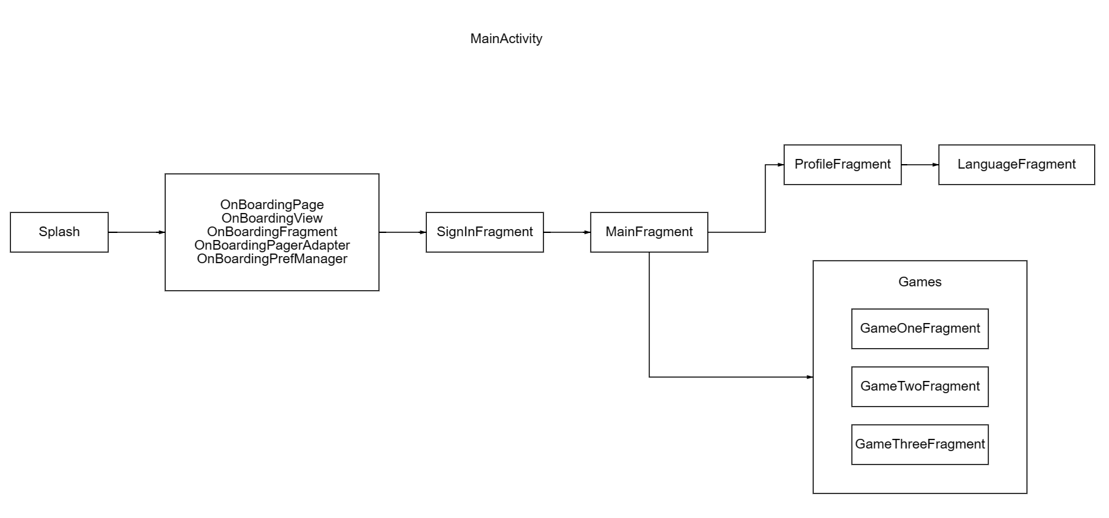
Диаграмма классов приложения

Slide 11

Производительность
Мы учли все тонкости для того, чтобы обеспечить производительность нашего мобильного приложения, а именно:
Убедились, что наше приложение стабильно функционирует на устройствах с различными параметрами.
Разрабатывая приложение, мы уделили внимание оптимизации кода.
Для обеспечения скорости приложения мы обратили внимание на эффективное использование памяти и ресурсов, таких как фото и аудио. Важно убедиться, что тестируемое ПО не потребляет слишком много ресурсов, ведь это помогает избежать приостановки приложения либо сбоев в работе.
Убедились, что приложение не ускоряет расход заряда батареи и не приводит к перегреву устройства при длительном использовании

Slide 12
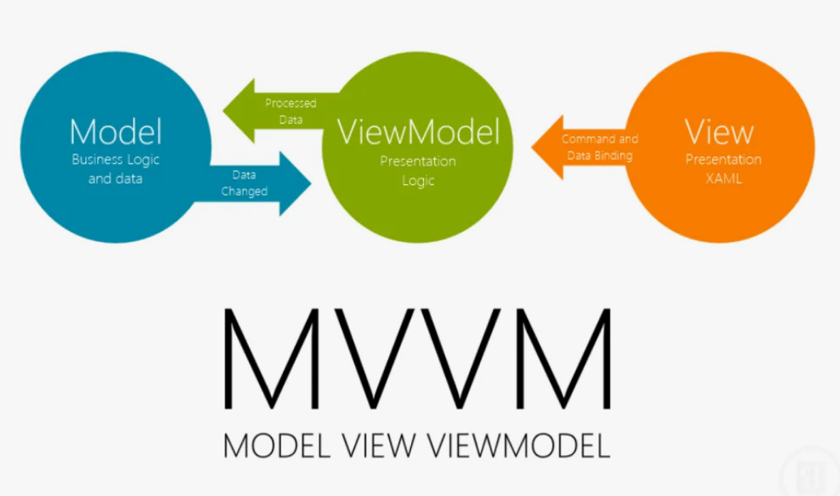
Используемые архитектурные решения
При разработке было принято решение писать код используя Fragments в одном Activity. Фрагменты как и activities, имеют определенный жизненный цикл, в отличие от activities, они не являются компонентами приложения верхнего уровня. Преимущества fragments включают повторное использование кода и модульность.
При продумывании архитектуры было выбрано использовать паттерн MVVM (Model-View-ViewModel) — это архитектурный паттерн, используемый для разработки пользовательских интерфейсов.
Он разделяет пользовательский интерфейс (View) от бизнес-логики (ViewModel) и модели данных (Model). Такое разделение помогает сделать код более поддерживаемым и тестируемым.
В архитектуре MVVM:
View отвечает за отображение пользовательского интерфейса.
ViewModel содержит бизнес-логику и взаимодействует с Model для извлечения и обновления данных.
Model представляет собой источник данных или репозиторий.

Slide 13
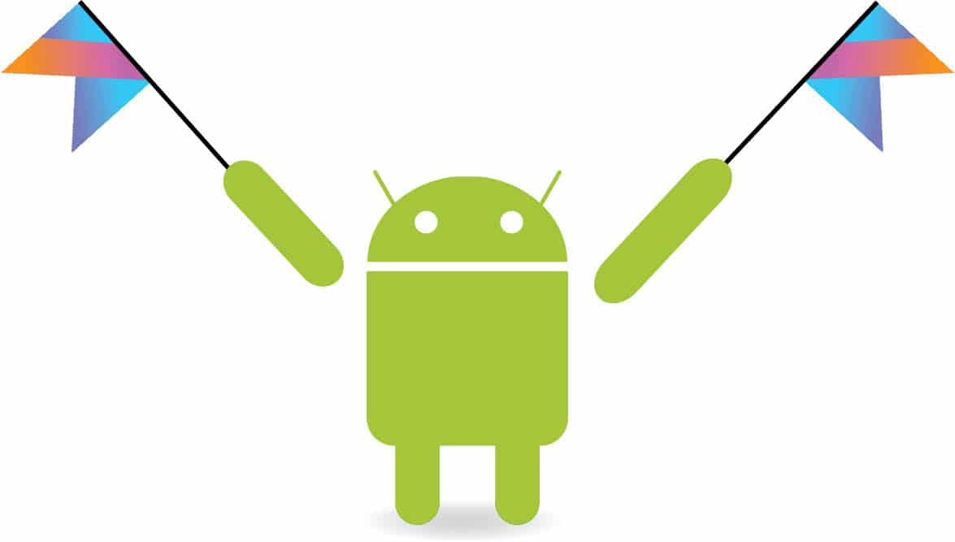
Используемые библиотеки
Наш выбор языка программирования пал на Kotlin. Kotlin имеет ряд преимуществ по сравнению с Java при разработке Android, таких как уменьшение количества шаблонов кода, повышение безопасности кода, лучшая поддержка функционального программирования, бесшовная совместимость с Java и отличная поддержка Android Studio.
В нашем проекте мы использовали следующие библиотеки:
AndroidX — это значительно усовершенствованная библиотека поддержки Android. Она позволяет обеспечить совместимость и предоставляет возможность использовать все возможности Android платформы.
SharedPreferences - используется для хранения небольших объёмов данных, таких как пользовательские предпочтения или настройки приложения.

